Slide 1
Start
Fitt
Sistema Web de Guía para Principiantes en Fitness
Especificación de Requisitos de Software — IEEE 830
Andres Felipe Guavita Cardenas | Mayo 2026

Slide 2
Contenido de la Presentación
01
Problemática & Objetivo
06
Arquitectura del Sistema
02
Solución Propuesta
07
Metodologia De Desarrollo
03
Requerimientos Funcionales
08
Conclusiones
04
Requerimientos No Funcionales
05
Modelo de Datos (MER & Relacional)

Slide 3
Problemática
¿Por qué se necesita StartFitt?
✗
Sin guía clara
✗
Sin seguimiento
Los principiantes no saben por dónde empezar, generando desorientación y malas prácticas.
La ausencia de monitoreo del progreso provoca estancamiento y desmotivación.
✗
Abandono temprano
✗
Planes no adaptados
La falta de orientación lleva al abandono prematuro del proceso fitness.
Los entrenamientos genéricos no se ajustan a las necesidades individuales del usuario.

Slide 4
Objetivo General
Desarrollar un sistema web que funcione como guía para usuarios principiantes en el fitness, generando rutinas y recomendaciones personalizadas de ejercicio y alimentación basadas en sus características físicas, objetivos y progreso.
Objetivos Específicos
Evaluar estado físico mediante cálculo del IMC
Implementar sistema de seguimiento del progreso físico
Permitir al usuario definir su objetivo fitness
Adaptar recomendaciones de forma progresiva
Generar rutinas de ejercicio personalizadas
Registrar el rendimiento en ejercicios
Proporcionar recomendaciones básicas de alimentación
Ofrecer guía clara y amigable para principiantes

Slide 5
Solución Propuesta
StartFitt: Tu guía interactiva de fitness
1
Evaluación Física
2
Plan Alimenticio
3
Rutina Personalizada
Calcula IMC y estima porcentaje de grasa corporal con imagen de referencia
Genera recomendaciones de alimentación personalizadas según objetivo
Crea rutinas de entrenamiento adaptadas al nivel y progreso del usuario
4
Seguimiento
5
Adaptación IA
6
Historial & Consejos
Registra peso, grasa corporal y rendimiento en ejercicios continuamente
Modifica intensidad y pesos progresivamente según la evolución registrada
Visualiza toda la evolución y recibe recomendaciones personalizadas

Slide 6
Alcance del Proyecto
✓ Incluye
✗ Excluye
Generación de recomendaciones personalizadas de ejercicio y alimentación
Diagnósticos médicos o clínicos del usuario
Registro y análisis del progreso del usuario
Reemplazo de asesoría profesional especializada
Adaptación progresiva de planes de entrenamiento
Rutinas de deporte en casa (orientado a máquinas de gimnasio)
Cálculo del IMC y estimación de grasa corporal
Módulo de consejos y seguimiento de historial

Slide 7
Requerimientos Funcionales
ID
Requerimiento
Prioridad
RF-01
Registro de usuario
Alta
RF-02
Inicio de sesión
Alta
RF-03
Evaluación física (IMC)
Alta
RF-04
Generar plan de alimentación
Alta
RF-05
Generar rutina personalizada
Alta
RF-06
Registrar progreso
Alta
RF-07
Adaptar rutina
Alta
RF-08
Consultar historial
Media
RF-09
Consejos personalizados
Media

Slide 8
Requerimientos No Funcionales
RNF-01
RNF-02
Facilidad de Uso (Usabilidad)
Rendimiento y Velocidad
Interfaz sencilla y visual, navegación intuitiva con botones grandes y colores suaves
Procesamiento y generación de resultados en menos de 5 segundos
RNF-03
RNF-04
Compatibilidad Multiplataforma
Seguridad de la Información
Funcional en dispositivos Android y versión web con igual rendimiento
Datos almacenados de forma segura, cumpliendo normas de privacidad y acceso restringido
RNF-05
RNF-06
Disponibilidad
Estética Visual
Sistema disponible 24/7 con 95% de tiempo activo, salvo mantenimientos programados
Diseño moderno con paleta de colores acorde al sector deportivo, íconos claros y tipografía elegante

Slide 9
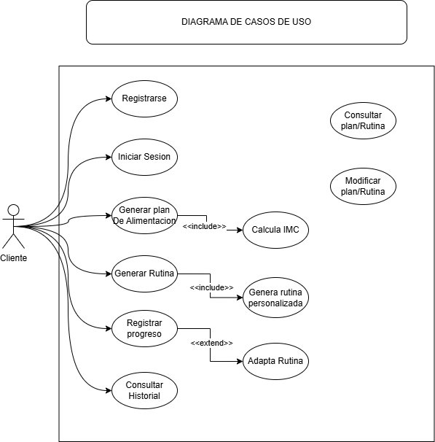
Diagrama de Casos de Uso

Slide 10
Diagrama de Actividades
Flujo completo del proceso de usuario en StartFitt
Autenticación — El usuario se registra, inicia sesión y el sistema valida las credenciales. Si fallan, vuelve a intentarlo. Si pasan, avanza.
Configuración del plan — El usuario ingresa su peso y altura, selecciona su porcentaje de grasa aproximado, el sistema calcula el IMC, y según el objetivo elegido genera el plan de alimentación, la rutina personalizada y los consejos.
Seguimiento adaptativo — El usuario registra su progreso periódicamente. Si muestra mejora, el sistema adapta la rutina (y el ciclo comienza de nuevo desde la rutina personalizada). Si no, mantiene la rutina actual. Al final de cada ciclo se guarda el historial.

Slide 11
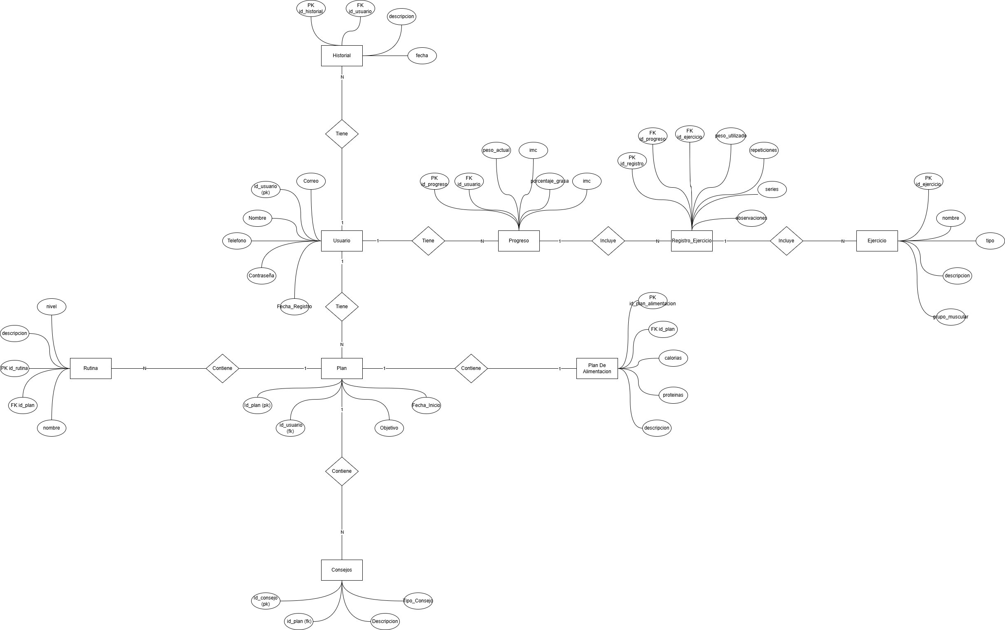
Modelo Entidad-Relación (MER)
Estructura lógica de la base de datos

Slide 12
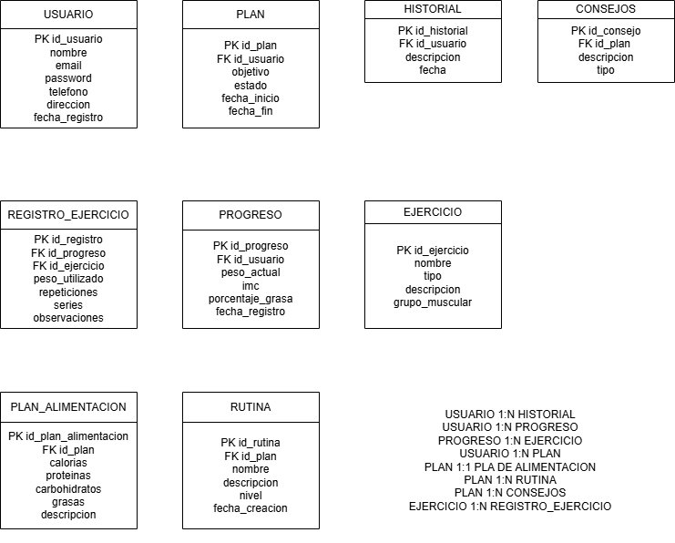
Modelo Relacional
Tablas y relaciones de la base de datos MySQL

Slide 13
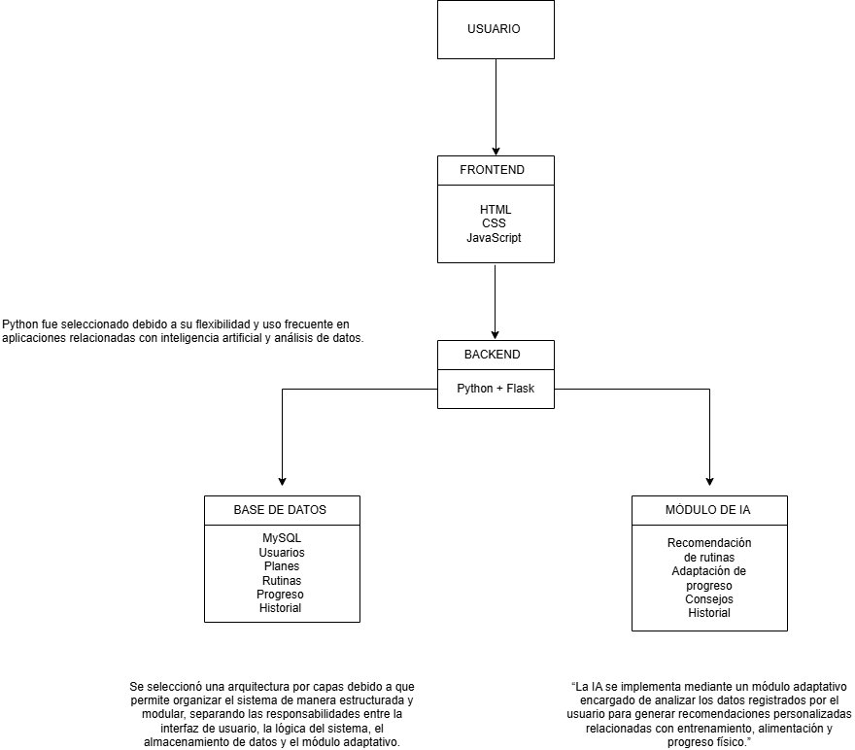
Arquitectura del Sistema
Arquitectura por capas — separación de responsabilidades

Slide 14
Stack Tecnológico
USUARIO
Frontend
Backend
Base de Datos
Módulo IA
HTML5
Python
MySQL
Recomendación de Rutinas
CSS3
Flask
Usuarios
Adaptación de Progreso
JavaScript
Planes
Consejos Personalizados
Rutinas
Gestión Historial
Progreso
Historial

Slide 15
Metodología de Desarrollo
SCRUM — Desarrollo iterativo e incremental
1
2
3
4
Sprint Planning
Desarrollo
Sprint Review
Retrospectiva
Planificación de tareas por iteración con entregables definidos
Implementación incremental de módulos del sistema
Revisión de funcionalidades con retroalimentación continua
Mejora del proceso y adaptación de cambios en el desarrollo
Scrum permite organizar el trabajo en etapas y adaptarse a cambios durante el desarrollo, garantizando entregas de valor continuas y un producto final alineado con los requerimientos del proyecto.

Slide 16
Conclusiones
✓
StartFitt aborda una necesidad real: la falta de orientación en principiantes de fitness.
✓
La arquitectura por capas garantiza escalabilidad, mantenibilidad y separación de responsabilidades.
✓
El módulo de IA adaptativo diferencia el sistema al personalizar y ajustar rutinas progresivamente.
✓
La metodología Scrum permite entregas incrementales y adaptación continua al proyecto.
✓
El sistema cumple con los requerimientos funcionales y no funcionales definidos bajo IEEE 830.
¡Gracias!

